Slide 1
ИГРОВАЯ ПРОГРАММА
«РОЖДЕСТВЕНСКИЙ ПЕРЕПОЛОХ»
Работа с социальными партнерами
Домом культуры
13 января 2022года

Slide 2
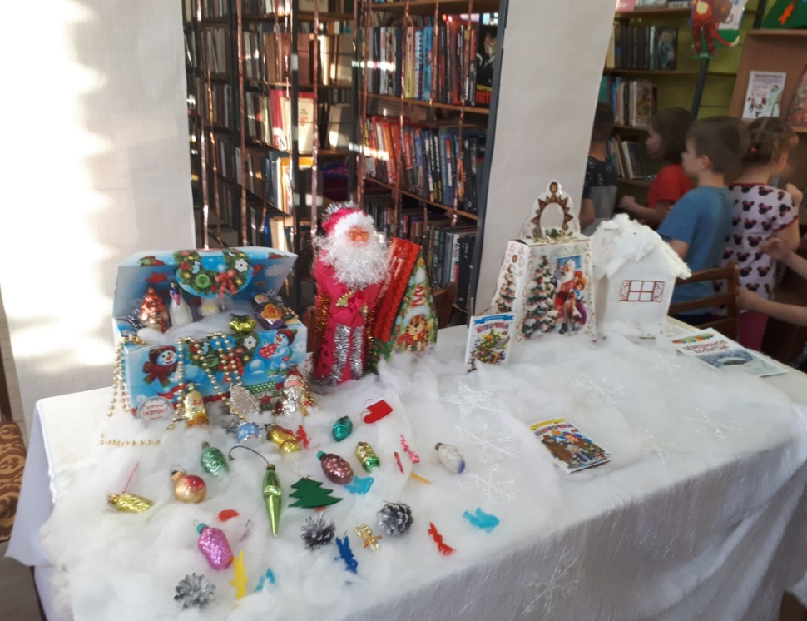
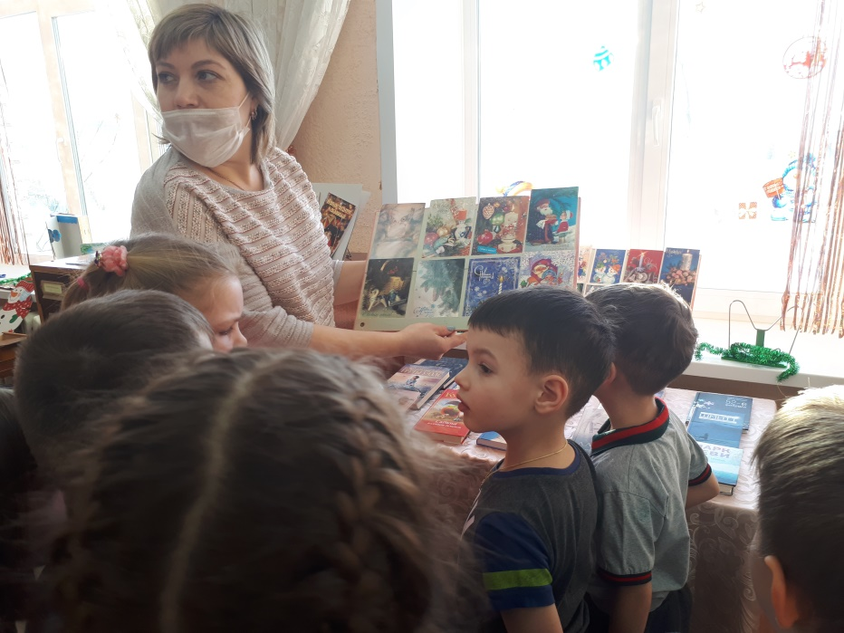
Нас пригласили в библиотеку посмотреть «ретро-игрушки на елку» и старинные новогодние открытки.

Slide 3
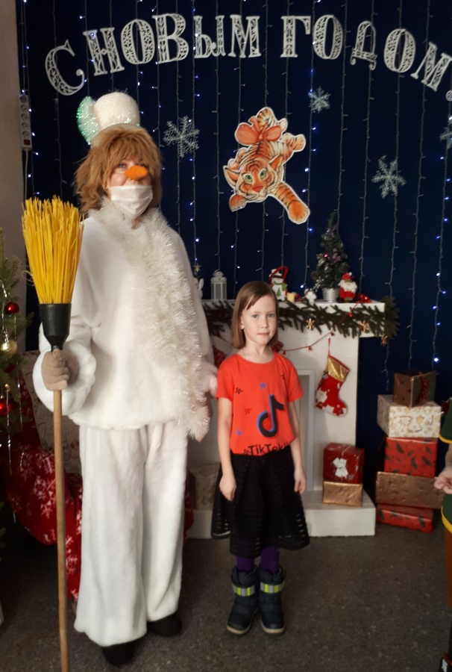
Затем в гости пришел грустный Снеговик, у которого был день рождения. И чтобы его развеселить, дети наряжали для него елочку, танцевали с ним танец «Пяточка-носочек», хороводную игру «Мы пойдем сейчас налево», в игру «Елочки-пенечки».

